Slide 1
Gesprek met PMG over ervaringen Peel en Maas: “betrokken burgers - bescheiden bestuur”
Geert Schmitz
d.d. 21 april 2017

Slide 2
Verandert de overheid mee of lopen we in de weg?

Slide 3
1. Wat inspireert Peel en Maas

Slide 4
Het goede leven het nieuwe besturen
andere burgers van dikke-ik naar verbonden zelf
andere overheid van beleidssturing naar waarden en kwaliteit
andere economie van business case naar value case
van concurrentie naar coöperatie
andere zorg van institutionele zorg naar mens zorg
van protocollen naar arrangement
andere gemeenschap van samenloosheid naar verbondenheid
andere professionaliteit van staf gestuurd naar vakmanschap

Slide 5
Communicatieve zelfsturing
Filosofie: kwaliteit en waarden
Mensbeeld: vakmens, de creatieve mens
Regel sturing
Filosofie: gelijkheid en rechtvaardigheid in de contract samenleving
Mensbeeld: klant , de claimende mens
Autoritaire sturing,
Filosofie: gelijkheid en rechtvaardigheid door algemene wetten
Mensbeeld: onderdaan, de zwijgende mens

Slide 6
Fasegewijze ontwikkeling
Betrokken
Communicatief paradigma
complexiteit
Beheersen
Beheers paradigma
Natuurlijk
leider
Bepalen
Autoritair paradigma
baas
manager
keuzemogelijkheden
Notes:
figuur 1-3

Slide 7
De meervoudige overheid
Communicatieve zelfsturing
Regel sturing
Autoritaire sturing

Slide 8
Communicatieve zelfsturing
Van regelsturing -blauw- naar communicatieve zelfsturing
-groen-
dereguleren, desorganiseren, depolitiseren
Essentie is te begrijpen dat er een fundamenteel verschil is tussen het je communicatief verhouden met een gedeelde verantwoordelijkheid (groen) en de resultaatverantwoordelijkheid al of niet met betrokkenheid van derden (rood en blauw)

Slide 9
Marktwerking roept coöperatie op
Tine de Moor (UU) ziet meerdere golven:
Middeleeuwse steden: ambachtsgilden
Vanaf 1870: vakbonden en coöperaties
Na 1980: maatschappelijk initiatieven
Geen zelfontplooiing zonder anderen
Gemeenschap bekommert zich om jou

Slide 10
Liberale samenleving: rationele individuen
Gemeenschap
Individu
Homo economicus
Rationaliteit
Waarden

Slide 11
Peel en Maas: gemeenschappelijke waarden
Gemeenschap
Individu
Rationaliteit
Homo empathicus
Waarden

Slide 12
Het nieuwe besturen in 3 bewegingen
Communicatieve zelfsturing
Kwalitatieve regels
Regel sturing
3
1
Kwantitatieve regels
Informatie gericht op begrip
2
Autoritaire sturing
Overheid kenbaar door feitelijk handelen

Slide 13
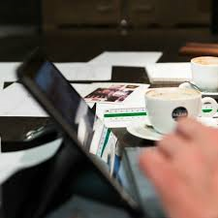
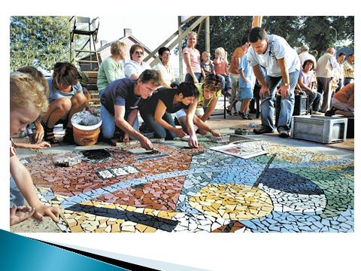
Structuur kaderstelling
Van een beleidsontwerp op basis
van gesprekken met de omgeving
Naar nu waarden en omgevingsdoelen
gemeentelijke inzet, de drie kernwaarden.

Slide 14
2.Waar zit de worsteling?
Een intermezzo

Slide 15
Tijdsgewricht
Verdamping verzorgingsstaat ideaal
Verdamping van gezag en autoriteit
Verdamping sociale cohesie en sociaal kapitaal
(Moderniseringsverlies, Willem Trommel VU)

Slide 16
Tijdsgewricht
Primair het economisch nut; je moet het maken! (Identiteit, Paul Verhaeghe)
Biopolitiek, de verwording tot een utilitair beeld van de mens waarbij permanente interventie verknoopt wordt met politieke macht (de echte macht en de horige staat, Michel Foucalt).
Levensloop van burgers geherdefinieerd als een optelsom van te beheersen risico’s met weinig ruimte voor privacy, tegengeluid, weerwerk, diversiteit, onzichtbaarheid (de fatale staat, Paul Frissen)

Slide 17
Moderniseringsverlies = > gulzig bestuur (Trommel)
Nieuw welzijn:
burger toerusten om verstandig, gezond en productief te leven - gulzig is: preventie
New public management:
vreemdelinge legioen van publieke taakuitvoerders van individuele burgers (vrijwilligers en mantelzorgers en aangemoedigde verbanden) – gulzig is: publieke waarden en democratic challenge
Nieuwe gemeenschappen:
genezing door leefwereld van buiten te ontwikkelen, een publieke taak met van buitenaf opgelegd actief burgerschap; politiek en bestuur als fabrikant van sociale verbanden – gulzig is: doe democratie, participatie samenleving
Uitdijend publiek domein! Houdbaarheidsdatum definitief voorbij.

Slide 18
3. een nieuwe verhouding

Slide 19
Duiden relatie en positie burger en overheid
Type 1 activiteiten: gemeenschap is eigenaar
Collectief domein
= zelfsturing
Type 2 activiteiten: gemeenschap is eigenaar en gemeente of maatschappelijke partij levert bijdrage
Type 3 activiteiten: gemeente of maatschappelijke partij is eigenaar en burgers leveren bijdrage
= interactief beleid maken
Publiek domein
Type 4 activiteiten: gemeente of maatschappelijke partij is eigenaar

Slide 20
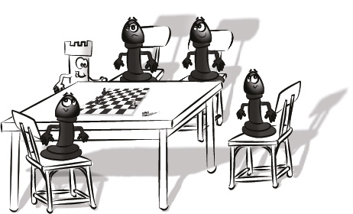
Gemeenschapsontwikkeling door, van en in de leefwereld d.m.v. sociale constructie,
Processturing
Op overeenstemming gerichte communicatie
Discover – Dream – Design - Destiny

Slide 21
Thema’s dorpsontwikkelingsvisies
Fysiek
Wonen
Sociaal
Sociaal klimaat
Mentaal
Identiteit
Werken
Ondernemen
Voorzieningen
Openbare ruimte
Cohesie
Vrijwilligers
Bestuurlijk klimaat
Zorg
Opvoeden en opgroeien
Oud worden
Vitaliteit van de gemeenschap
Verenigingen
Accommodaties
Economisch kapitaal
Sociaal kapitaal
Vitaal kapitaal

Slide 22
idee
voorbereiding
uitvoering
evaluatie
Type 1:
Gemeenschap eigenaar
collectief domein
ZELFSTURING / DIALOOG
Type 2:
Gemeenschap eigenaar
+ gemeente
visie dorp
interactief
Type 3:
Gemeente eigenaar + gemeenschap
kaders gemeente
Publiek domein
Type 4:
Gemeente/mp eigenaar

Slide 23
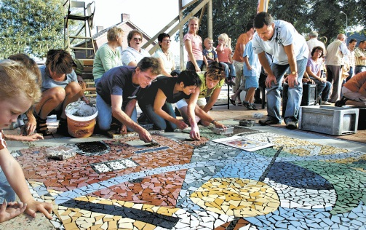
Vitale gemeenschap
1. Toekomstgericht denken
2. Betekenisvolle initiatieven nemen
7. Identiteit
3. Belang van samenwerking
6. Heelheid
4. Eigenaarschap
5. Waarden

Slide 24
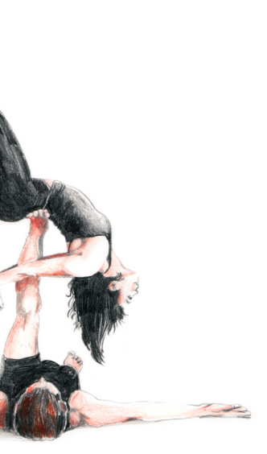
Rol opbouwwerk in een gemeenschap op zoek naar ontwikkeling
Wij richten
zelf onze
leefwereld in
Wijk/dorp inzet op basis van de logica van de
lokale gemeenschap
Wij zien onszelf
niet als een
groep mensen met allerlei
problemen
Doorbreek het ‘silo-denken’
bij organisaties
Onze hoogste prioriteit is het sterker worden als gemeenschap
We hebben
behoefte aan kwalitatieve
ondersteuning
op maat

Slide 25
De communicatieve overheid en netwerkvoorwaarden
Partner
Vertrouwen
Visie en waarden
Nieuwe competenties
Synchroniciteit
Dialoog
Natuurlijk leiderschap

Slide 26
collectief
Gemeenschap is eerste onder de gelijken
publiek
privaat

Slide 27
4. wat is anders?

Slide 28
Peel en Maas gaat een andere weg
Alternatief voor moderne maatschappij:
Van individu naar leefgemeenschap
Van internationaal naar lokale schaal
Van digitaal naar persoonlijk contact
Vitale waarden: leefbaarheid voorop
Voorbeeld: rijk verenigingsleven
Sociaal culturele kwaliteit als motor

Slide 29
Democratie moet levenswijze zijn
Elementen van nieuwe bestuursfilosofie:
Doelen en waarden met elkaar delen
Relatie leggen en een dialoog voeren
Ruimte voor diversiteit en eigenheid
Overheid stelt zich terughoudend op
Zien wat de gemeenschap nodig heeft

Slide 30
Bestuur dat zich op waarden richt
Zelfsturing van woorden naar waarden:
Gedeelde waarden zijn uitgangspunt
Opbouwwerk gaat van waarden uit
Morele motieven spelen een grote rol
Sterke gemeenschap hoogste prioriteit

Slide 31
Meervoudig bestuur
Meervoudig rollenspel kan ingewikkeld zijn:
Autoriteit: openbaar gezag uitoefenen
Regulatie: dienstverlening aan klant
Communicatie: dialoog met burgers
Basisproces moet goed op orde zijn
Helderheid over het nieuwe aanvullende, groen en de veranderende posities, rood en blauw, de Peel en Maas Academie

